Slide 1
B2
5

Slide 2
План занятия
Повторение деепричастия.
Блиц.
Аудирование. Неадекватные люди.
Пустой совершенный вид.
Причастие.
История России.

Slide 3
Неадекватные люди
2010
фильм режиссёра Романа Каримова 2010 года.
Тихий и воспитанный Виталий, переехав из Серпухова в Москву, пытается начать жизнь с нуля. Но ему на пути попадаются одни сумасшедшие. Его соседкой по лестничной площадке оказывается взбалмошная школьница Кристина, на новой работе атакует похотливая начальница Марина Васильевна, приятель-психолог Павел, помогающий ему совладать со всем этим, — оказывается садомазохистом. Виталий на их фоне кажется единственным адекватным человеком.
В итоге он понимает, что идея с переездом и новой жизнью была плохой. Виталий увольняется с работы и уезжает обратно в Серпухов. Но Кристина, с которой Виталий за это время успел подружиться, находит его и уговаривает попробовать начать сначала ещё раз.

Slide 4
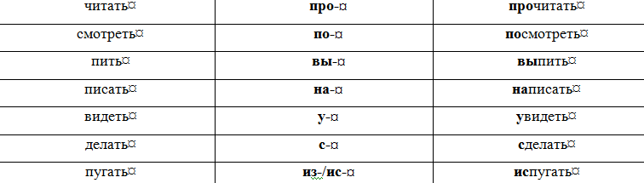
perfectif vide

Slide 5
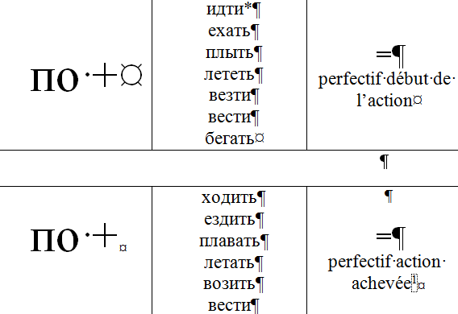
ПО-

Slide 6
LES PARTICIPES
En français il y a deux participes: lisant (part.présent) lu (part.passé).
Il convient de remarquer que le participe présent a un sens actif, alors que le participe passé a un sens passif.
Les participes en russe sont au nombre de quatre: deux présents (un actif et un passif) et deux passés (un actif et un passif)
C'est une forme verbale apparentée à l'adjectif, dont il suit la déclinaison.

Slide 7
Le participe présent actif
Formation:
On le forme sur le radical du présent des verbes imperfectifs en remplaçant:
le -т final de la 3ème personne du pluriel par щий, щая, щее, щие
читают à читающий (lisant)
говорят à говорящий (disant, parlant)
идут à идущий (allant)

Slide 8
Emploi:
Réservé à la langue écrite, littéraire, scientifique et journalistique, ce participe peut remplacer une proposition relative commençant par который, которая, которое, которые (le pronom relatif est obligatoirement sujet de la relative). Ce participe s'accorde en genre nombre et cas avec le mot dont il dépend.

Slide 9
Человек, сидящий там на скамейке — мой друг, l'homme assis là-bas sur le banc est mon ami.
Человек, который сидит там на скамейке — мой другOн разговаривает с женшиной, сидящей на скамейке, il parle avec la dame qui est assise sur le banc
Oн разговаривает с женшиной, которая сидит на скамейке
Вы знаете детей, играющих на стадионе, vous connaissez les enfants qui jouent sur le stade
Вы знаете детей, которые играют на стадионе

Slide 10
Le participe présent passif
Formation:
Ne se forme que sur les verbes transitifs imperfectifs
On le forme en ajoutant la désinence adjectivale à la 1ere personne du pluriel du présentчитать: читаем à читаемый (étant lu , lisible )
любить: любим à любимый (étant aimé, préféré)
публиковать: публикуем à публикуемый (étant publié, publié)

Slide 11
L'accent est généralement celui de la 1ère personne du singulier du verbe
Attention à quelques irréguliers:
нести: несём à несомый (porté )
вести: ведём à ведомый ( conduit)
искать: ищем à искомый ( cherché)
давать: даём à даваемый (donné)
признавать: признаём à признаваемый (avoué)

Slide 12
Emplois:
Ce participe exprime une action présente qui dure ou qui se répète , il appartient essentiellement à la langue livresque, littéraire ou scientifique.
Ce participe peut remplacer une proposition relative commençant par который, которого, которую, которые, которых (le pronom relatif est obligatoirement complément d'objet direct du verbe de la relative):
Вот рассматриваемый нами вопрос Voici la question examinée par nous.
= вот вопрос, который они рассматриваютВот решаемая ими проблема Voici le problème en train d'être résolu par eux.
= вот проблема, которую они решают
Ce participe a donné de "vrais" adjectifs: любимый ( préféré) , уважаемый (respecté)

Slide 13
Le participe passé actif
Formation:
On le forme sur le radical du passé en remplaçant le л par -вший:
читал à читавший lisant, qui lisait
прочитал à прочитавший ayant lu, qui a lu
Si le radical de l'infinitif est terminé par une consonne, le suffixe devient -ший :
принёсà принёсший ayant apporté
Certains participes sont irréguliers: идти: он шёлà шедшийвести: он вёлà ведший

Slide 14
Emplois:
le participe passé imperfectif exprime une action simultanée à celle du verbe dont il dépend;
Мы смотрели на листья, падавшие с деревьев, nous regardions les feuilles qui tombaient des arbres.
le participe passé perfectif exprime une action antérieure :
Мы собирали листья, упавшие с деревьев, nous ramassions les feuilles tombées des arbres

Slide 15
Le participe passé passif
Formation:
Ne se forme que sur les verbes transitifs , sur le radical de l'infinitif des verbes perfectifs à l'aide des suffixes -нный ou -тый
Suffixe -ТЫЙ
Sur les verbes perfectifs transitifs
-pour les verbes en -нуть, -ыть, -оть, -ереть,
-pour quelques verbes en -ить de la conjugaison en -/o/ (composés en -бить, -пить -лить -шить, -вить)
-et des verbes monosyllabiques en -еть et -ять (-ать après chuintante) et leurs composés :
покинутый, abandonné;
открытый, ouvert;
смолотый, moulu;
запертый, fermé à clef;
убитый, tué;
согретый, réchauffé;
взятый, pris;
начатый, commencé.

Slide 16
Suffixe-HНЫЙ
Sur les verbes perfectifs transitifs, le suffixe ННЫЙ peut prendre deux formes:
suffixe -АННЫЙ
- pour les verbes en -ать et -ять(conjugaison en -e ou -и) :
прочитанный, lu,
потерянный, perdu.
сдержанный, retenu.La terminaison -анный, -янный n'est jamais accentuée (l'accent remonte d'une syllabe si le verbe est accentué sur le a).

Slide 17
suffixe -ЕННЫЙ (accent radical) / -ЁННЫЙ (accent final au présent)
- pour les verbes en -ти, -чь et en -ить de la conjugaison en -испасти : спасённый, sauvé;
принести : принесённый, apporté;
построить: построенный, construit.
On retrouve la consonne Д ou Т du présent des verbes en -сти:
изобрести: изобретут à изобретённый, inventé.
привести : приведут à приведённый, conduit;
On retrouve l'alternance к / ч et г / ж pour les verbes en -чь
испечь: испеку, испечёшь à испечённый, cuit.
сберечь: сберегу, сбережёшь à сбережённый, épargné

Slide 18
Pour les verbes en -ить (conjugaison en -и) la consonne finale du radical subit la palatalisation, comme dans la conjugaison du présent:
бросить: брошу à брошенный, jeté
встретить: встречу à встреченный, rencontré
купить: куплю à купленный, acheté
снизить: снижу à сниженный, abaissé
осветить: освещу à освещённый, illuminé
поставить: поставлю à поставленный, posé
опустить: опущу à опущенный, baissé
Attention, pas de palatalisation pour : увидеть à увиденный vu

Slide 19
A la forme courte le participe en -нн- prend un seul -H: книга была прочитана Еленой
le participe en -ённый a un accent final.
приглашённый, invité f.c.: он приглашён, она приглашена, оно приглашено, они приглашены.

Slide 20
Emploi:
Le participe passé passif est d'un emploi très courant. Il peut être épithète ou attribut .
Employé comme attribué, il est alors obligatoirement à la forme courte.
Здание, построенное в прошлом году, кажется уже старым, l'immeuble construit l'an dernier paraît déjà vieux.Все дороги покрыты снегом, toutes les routes sont couvertes de neige.

